Slide 1
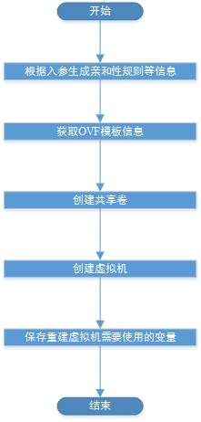
OpenStack上创建虚拟机时是按虚拟机的优先级的顺序进行创建。相同优先级的，先创建有亲和性的虚拟机。
(1) 生成亲和性规则组名
(2) 生成反亲和性规则组名
(3) 生成每个虚拟机的创建信息，设置网络id和亲和性参数，还有共享磁盘的id和size
1
(1) 根据网元提供的OVF文件为模板，创建虚拟机。
2
3
(1) 一次性最多创建20个虚拟机。
(2) 再次执行并行创建20个虚拟机时，会等待1分钟，等待FS处理之前并行创建的结果。
(3) 步骤3创建虚拟机的详细流程见下图。

Slide 2
